Slide 1
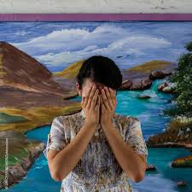
Давайте поговорим о нашем психическом здоровье
Notes:
Дорогие ребята, приветствую вас на нашей встрече, посвященной психическому здоровью.
Каждый из вас нашел время, чтобы подключиться к нам и поэтому, наверное, задумывается о своем здоровье, в том числе психическом. Сегодня мы попробуем разобраться, что это такое, почему это важно и как вовремя предотвратить серьезные проблемы в психическом здоровье. Кроме того, вы узнаете, как можно справиться с трудностями и помочь себе и другу сохранить и укрепить психическое здоровье.

Slide 2
ЭМОЦИОНАЛЬНЫЕ ВЗЛЁТЫ И ПАДЕНИЯ ПОД НАЗВАНИЕМ ЖИЗНЬ!
Независимо от того, какие сюрпризы и подарки предлагает
нам жизнь – наша задача выдерживать эмоциональные
нагрузки, а значит укреплять свое психическое здоровье
Notes:
Мы часто думаем: «Почему наша жизнь такая без радостная», «Другим дано, а мне нет», «За что со мной так поступают»…
Эти мысли у нас возникают в период, когда нам грустно, одиноко, мы оказались в сложной ситуации или нам предстоит сделать выбор… когда нас кто-то оставил или даже предал…Нам хочется, что жизнь была как подарок – всегда счастливая и радостная. К сожалению, жизнь – это путь, процесс, в котором могут возникать разные ситуации, и наша задача научиться преодолевать препятствия, научаясь новому и привнося этот опыт в сообщество.
Поэтому люди не всегда чувствуют себя счастливыми: жизнь может напоминать «американские горки». В ней происходят спады и подъемы. Вам весело, и вы на подъеме, когда жизнь интересна и весела, и внизу – когда вы не в настроении, ощущаете беспокойство и одиночество. Эти чувства – часть вас, и вы сталкиваетесь с ними, проживая разные жизненные ситуации.
В этом нет ничего плохого – это просто факт – жизнь – это процесс, похожий на американские горки. Поэтому находясь на этих американских горках нам важно научиться чувствовать себя комфортно и проживать все эти моменты во всех их красках.
На самом деле такое состояние – это признак психического здоровья.

Slide 3
ЧТО ТАКОЕ ПСИХИЧЕСКОЕ ЗДОРОВЬЕ?
Психическое здоровье влияет на то, как вы справляетесь со стрессом, принимаете решения и относитесь к людям
Психическое здоровье столь же важно, как и ваше физическое здоровье:
без психического здоровья не будет никакого здоровья!
Психическое здоровье это как вы думаете, чувствуете и действуете в повседневной жизни
Никто в мире не свободен от проблем!
Notes:
Часто мы путаем психическое здоровье с психическими болезнями. И поэтому разговоры о психическом здоровье могут напрягать или даже пугать. На самом деле психическое здоровье – это наше духовное, ментальное (то есть умственное здоровье), которое помогает нам справляться с жизненными трудностями и стрессами, успешно адаптироваться в изменившихся условиях, успешно работать или учиться, а также вносить вклад в сообщество.
Психическое здоровье влияет на то, как люди думают, чувствуют и действуют; что вы думаете о себе, своей жизни, и других людях в вашей жизни; как вы справляетесь со стрессом, принимаете решения и относитесь к людям вокруг вас. Если у кого-то хорошее психическое здоровье, они, как правило, довольны собой, счастливы, они могут наслаждаться жизнью и хорошо ладят с людьми.
Поэтому забота о своем психическом здоровье так же важна, как и здоровое тело.

Slide 4
КАК УКРЕПИТЬ ПСИХИЧЕСКОЕ ЗДОРОВЬЕ?
Регулярный сон
Правильные привычки питания
Дневной свет
Регулярная физическая активность
ЛЕГКИЕ ПОВСЕДНЕВНЫЕ ВЕЩИ, КОТОРЫЕ ВЫ
МОЖЕТЕ ДЕЛАТЬ, ЧТОБЫ ЧУВСТВОВАТЬ СЕБЯ ЛУЧШЕ
Notes:
Мы можем проявлять заботу о своем психическом здоровье, поддерживая сове физическое здоровье и свой организм в форме. Это повседневные занятия, которые могут легко войти в привычку.
Например, регулярный сон помогает чувствовать себя отдохнувшим, хорошие привычки в питании – дают силы в течение дня и поддерживают водно-солевой и минеральный баланс в организме; дневной свет улучшает настроение, а физические упражнения улучшаю кровообращение, что в свою очередь улучшает умственную деятельность, стабилизирует эмоции и укрепляет физическую форму.
Поэтому, бережно относитесь к своему телу – кормите его правильной едой, давайте ему свет и тепло, упражняйте в нагрузках. Это поможет вам сохранить здоровое и красивое тело на долго и укрепить свое психическое здоровье
Например, откажитесь от сахара, ешьте горячую пищу, проветривайте комнату, организуйте прогулки, ходите пешком, ограничьте время пребывания за компьютером и телефоном.

Slide 5
Можем ли мы повлиять на то, как мы чувствуем себя?
Что я могу сделать, чтобы чувствовать себя лучше?
Notes:
Некоторые из вас, возможно, думают, что мы не в силах повлиять на наши чувства и эмоции, они просто возникают в нас и все.
Хорошая новость в том, что мы можем влиять на наше состояние, наши чувства и восприятие ситуации, мы можем много сделать для себя сами, чтобы чувствовать себя лучше и нет необходимости ждать этого от других.

Slide 6
КАК МНЕ РАЗОБРАТЬСЯ В СВОИХ ЧУВСТВАХ?
Встречайте Ваши проблемы лицом к лицу, вместо того, чтобы убегать от них
Помните, что никто не имеет право заставлять Вас думать о себе плохо
Чувства не являются ни правильными, ни неправильными; важно то, чтобы вы воспринимали каждое свое чувство серьезно
Попробуйте выразить свои мысли и чувства в слова или записать их
Иногда, сказать нет и постоять за себя является хорошим способом укрепления вашей уверенности в себе
Notes:
Например, чтобы найти наилучшее решение наших проблем, мы можем научиться понимать и узнавать свои чувства.
Например, мы часто боимся «плохих» чувств (гнева, грусти, печали, тоски…), не выражая их. Они накапливаются в нас и влияют на нашу жизнь: все что я вижу – воспринимается мной в плохом цвете.
На самом деле чувства не являются правильными или неправильными: злиться, испытывать гнев, ярость – это нормально. Не отрицайте их. Просто озвучивайте их другим, говорите другим о вашем гневе. Это может помочь вашим чувствам успокоиться и понять, почему вы сердитесь. Выражая свой гнев, рассердившись, крича, плача или стуча кулаком по столу, иногда вы можете почувствовать удовлетворение или успокоение. Важно, чтобы ваш гнев выходил, не принося вреда другому. Например: кричите в горах, стучите в подушки, забивайте гвозди…
Можете озвучить свое чувство другому, а если это не удалось – напишите все, что вы думаете и чувствуете к нему – на бумаге. Это поможет освободить свою душу.
Очень важно уметь устанавливать свои границы. Говорить нет или постоять за себя это хороший способ укрепления вашей уверенности в себе.
Озвучивайте свое «нет», если вы не хотите куда-то идти с друзьями или делать то, что хотят другие. Подумайте о том, что вы отдельная личность и вы можете отличаться от других. В этом на самом деле и состоит УНИКАЛЬНОСТЬ каждого человека.
Выстоять против давления сверстников, побуждающих вас напиться или принять наркотики, сложно, но важно защитить себя и соблюсти свои интересы. В какой-то момент, это может показаться действительно трудным, но пройдет немного времени и вы увидите разницу и будете счастливы от того, что последовали за своими ценностями.
Смотрите смело на тех. кто вам противостоит, обращайтесь за помощью, если вам не хватает поддержки и всегда помните, что у вас есть право быть тем, кто вы есть, даже если кто-то с этим не согласен и думает о вас плохо.

Slide 7
Рассказывая или озвучивая другим о том, как Вы себя чувствуете, как правило, Вы уменьшаете проблемы и их становится легче решить. Разговор с кем-то еще может действительно помочь вам почувствовать себя лучше.
Если вам трудно распознать и озвучить свое чувство - используйте метафоры. Например, опишите одним словом ваше состояние на данный момент: «Я чувствую бодрость и активность» или «Я как фонтан, который бьёт в разные стороны ключами яркой энергии».
Notes:
Делитесь своими чувствами с другими. Это позволит вам облегчить переживания. Например: я разочаровываюсь в тебе, когда ты называешь нашего общего друга плохими словами…», «Мне обидно, когда ты кричишь на меня…». Если трудно называть свои чувства, иногда даже самому себе, используйте метафоры-описания, например: «если ты скажешь еще одно оскорбительное слово – я взорвусь как вулкан…» или «Твои слова как солнце меня согревают…».
Еще очень важно выбирать тех, с кем вы делитесь своими чувствами. Делитесь с тем, кто может их принять и понять иначе можно попасть в ловушку разочарования и непонимания, в случае если человек не готов разделить с вами ваши чувства. Проще говоря – не делитесь с «врагами».

Slide 8
Начинают грустить
Употребляют наркотики
Свирепеют
Пьют алкоголь
Говорят с другом
Злятся
Скрывают эмоции
Запугивают других
Слишком мало едят
ЛЮДИ РЕАГИРУЮТ ПО-РАЗНОМУ НА СВОИ ПРОБЛЕМЫ
Слишком мало спят
Слишком много едят
Слишком много спят
Записывают все в дневник
Слушают музыку
Прогуливают школу
???
Играют в компьютерные игры
Notes:
Люди могут попадать в разные ситуации. А эти ситуации могут вызывать разные чувства. Это нормально. Разные люди по-разному проживают эти чувства. Они могут грустить, отказываться от еды или наоборот начать слишком много есть. Они могут длиться или пугать других. Некоторым захочется вести дневник, а некоторые захотят много спать.
У всех людей разные способы проживания этих чувств. Подумайте: а как вы чаще всего проживаете свои чувства и по возможности зафиксируйте их на листе бумаги. Понаблюдайте или спросите, как другие, ваши друзья или близкие, справляются с болью, грустью, разочарованием и т.д. Некоторые способы могут сработать для одних людей, а для других оказаться бесполезными, а также некоторые способы могут справиться с одной проблемой, тогда как против другой они будут бессильны. Поэтому каждый должен попытаться найти свой собственный способ управления сложными ситуациями. Помните, что одним помогает одно, а другим – другое. Вам необходимо выяснить, что работает лучше всего для вас.
Бывает так, что люди выбирают способ, разрушительный для себя и других. Это втягивает их в порочный круг, из которого очень сложно выбраться без помощи других людей. Поэтому важно понимать и осознавать какой способ выбираете вы и как это может отразиться на вашем уровне психического здоровья.

Slide 9
ЧТО МНЕ ДЕЛАТЬ, ЕСЛИ МЕНЯ ОДОЛЕВАЮТ НЕГАТИВНЫЕ ЭМОЦИИ?
Успокаивать себя.
Сосчитать до 10.
Покричать в поле/в лесу/дома в подушку.
Поговорить с кем-то, кому доверяешь. Рассказать о своих чувствах.
Рассказать все домашнему любимцу (котенку, собаке и др.), поиграть с ним.
Рассказать все любимой игрушке (человеку на фото)
Посмотреть на рыбок в аквариуме, на горящий костер (свечу), как бежит вода
Позаниматься спортом, прогуляться.
Поспать.
Поплакать.
Побыть одному.
Попробовать сочинять стихи.
Напевать веселую песенку.
Сделать расслабляющее упражнение.
Notes:
Вот несколько способов, которые мы можем вам предложить для расширения вашего арсенала проживания ситуаций и столкновения с различными тяжелыми чувствами. Некоторые мы с вами уже обсудили. Выберите для себя наиболее приемлемые и примените их в своей жизни уже сегодня. Если же любой из способов вам не подходит- не расстраивайтесь- просто поищите другое способы ил обратитесь за помощью.

Slide 10
МЫСЛЬ ОСТАНАВЛИВАЕТСЯ
Сядьте в удобное место. Если рядом есть люди, убедитесь, что они знают, что вы делаете.
Установите таймер (можно громче) на 1-3 минуты.
Пока таймер включен, подумайте о тревожной мысли. Когда таймер сработает, очистите свой разум и постарайтесь освободить его от любых мыслей в течение 20 секунд.
Продолжая практиковать, вы можете увеличивать время, в течение которого вы можете сохранять ясность ума, и можете даже попытаться сократить время, которое у вас есть на размышления о тревожной мысли.
Вы также можете кричать «Стоп» (но, возможно, вы не захотите делать это публично).
Notes:
Давайте попрактикуем некоторые способы, которые вы можете применять самостоятельно.
Первый способ: Остановка мыслей. Она может быть полезна, когда у вас есть постоянное беспокойство, которое никуда не исчезнет. Или нереалистичная мысль, которая постоянно возникает, например: «Наверное я недостаточно хорош…».
Чтобы остановить мысли, нужно сосредоточиться на нежелательной/беспокоящей мысли, через короткое время внезапно перестать думать о ней и полностью очистить свой разум.
Давайте попробуем.
Сядьте в удобное место. Если рядом есть люди, убедитесь, что они знают, что вы делаете.
Установите таймер на 1-3 мин. Пока таймер включен, подумайте о тревожной мысли. Когда таймер сработает, очистите свой разум и постарайтесь освободить его от любых мыслей в течение 20 секунд.
Продолжая практиковать, вы можете увеличивать время, в течение которого вы можете сохранять ясность ума, и даже можете попытаться сократить время, которое у вас есть на размышления о тревожной мысли.
Вы также можете крикнуть «Стоп» (но, возможно, вам не захочется делать это публично).

Slide 11
Мысленные образы
Включает в себя визуализацию успокаивающей сцены для расслабления
Например, представьте уютное место где вам будет максимально комфортно. Это может быт лес, море, луг, ваша комната, место у камина и т.д.
Notes:
Другие способы включают в себя визуализацию успокаивающей сцены для расслабления.
Для этого найдите место, где вам будет комфортно и вас никто не будет отвлекать. Почувствуйте, как постепенно ваше тело расслабляется, проследите за расслаблением мышц ног, живота, рук, плеч, шеи, лица (губ, глаз, щек).
Сделайте несколько глубоких вдохов и выдохов. А теперь представьте себе место, в котором вам было бы очень комфортно. Это может быть лесная поляна, речка, пляж, диван у камина или что-то еще. Побудьте в этом образе столько, сколько вам необходимо, сделайте в образе все, что вам хочется. Затем сделайте снова несколько глубоких вдохов и выдохов и вернитесь назад.
Для визуализации и облегчения погружения в образ можно использовать картинки, на которые вы можете смотреть.

Slide 12
ПРОГРЕССИВНОЕ РАССЛАБЛЕНИЕ МЫШЦ
Выберите тихое место и выделите 15-20 минут на это упражнение.
Вы будете напрягать мышцы от ступней до головы: ступни, ноги, руки, руки, ягодицы, живот, грудь, плечи, шею, рот, глаза и лоб.
Сосредоточьтесь на первой целевой группе мышц. Сделайте медленный, глубокий вдох и напрягите (сожмите) группу мышц, задерживая ее на 5-10 секунд.
Сосредоточьтесь на разнице между напряженной и расслабленной мышцами.
Расслабьтесь в течение 10-20 секунд перед переходом к следующей группе мышц.
Когда закончите, отсчитайте от 5 до 1, чтобы снова сосредоточиться на настоящем.
Не напрягайте мышцы слишком сильно!
Вы не должны ощущать боли или спазмы во время упражнения.
Notes:
Можно использовать технику расслабления мышц. Для этого вам необходимо поочередно напрягать, а затем расслаблять определенные группы мышц, создавая ощущение напряжения и расслабления. Упражнение уменьшает беспокойство, стресс и мышечное напряжение. Помогает при сложностях с засыпанием, или даже облегчает головную боль, сосредоточив внимание на мышцах головы, шеи и челюсти.
Когда вы узнаете, как ощущаются напряженные мышцы по сравнению с расслабленными, вы по-новому осознаете свое тело и сможете определить, когда вам нужно расслабиться.
Это очень незаметный способ успокоить себя, и его очень хорошо использовать во время занятий.

Slide 13
ГЛУБОКОЕ ДЫХАНИЕ
Дыхание - это автоматическая функция.
Преимущества глубокого дыхания: концентрация на дыхании, контроль над дыханием, отвлечение внимания от факторов стресса.
Чтобы практиковать глубокое дыхание:
Сядьте удобно
Закройте глаза
Сделайте вдох через нос
Выдохните через рот. Представьте, что вы дышите через соломинку, сжимая губы
Практикуйтесь 2 минуты
Notes:
Еще один простой способ улучшить свое эмоциональное состояние – это дыхание. Дыхание для нас происходит автоматически, это то, что вы делаете весь день, каждый день, не думая об этом, и это очень важно. Мы склонны воспринимать дыхание как должное и забываем, как приятно сделать большой глубокий вдох. Когда мы расстраиваемся или беспокоимся, наше дыхание автоматически изменяется, и когда мы осознаем, что оно изменилось, это вызывает у нас большее беспокойство, что затрудняет возвращение к норме. Заметив, что ваше дыхание участилось, просто замедлите его. Вдыхайте и выдыхайте на 1-4, если возможно на 1-6, свободно, не задерживая дыхание.

Slide 14
КОГДА ОБРАТИТЬСЯ ЗА ПОМОЩЬЮ
Если вы чувствуете, что вам трудно справляться с эмоциями
Если вы замечаете, что ваши отношения с другими людьми приносят много боли
Если вы чувствуете ненужность, одиночество, разочарование, непонимание
Если вы оказались в ситуации расставания, утраты, боли
Если вам не с кем обсудить волнующий вопрос
Если с вами произошло что-то «страшное» и «непоправимое»
Если ситуация кажется неразрешимой
Notes:
Если вы практикуете предложенные способы, но вам все равно сложно контролировать свои эмоции и чувства, вы понимаете, что ваши чувства разрушают вас или ваших друзей- обращайтесь за помощью.
Если в вашей жизни случились какие-то сложные ситуации, вы оказались в ситуации расставания, боли, одиночества. Если ситуации кажется неразрешимой – обращайтесь за помощью. В этом нет ничего плохого и это позволит вам почувствать себя лучше и научить справляться с трудностями.
Вы можете поговорить с кем-то, кем вы доверяете – родителями, членами расширенной семьи, персоналом в школе. На самом деле много людей могут помочь справиться с проблемой, с которой они сталкиваются, или помочь получить доступ к необходимым им услугам.

Slide 15
КАК Я УЗНАЮ, ЧТО МОЙ ДРУГ НУЖДАЕТСЯ В ПОМОЩИ?
Notes:
Бывает ситуации, что у меня все хорошо, а вот у моего друга- не очень.
Как узнать, что друг нуждается в помощи?
Признаки могут быть разными. Рассмотрим некоторые из них.

Slide 16
Я –
неудачник
Все смеются надо мной
Я хотел бы умереть
Все ненавидят меня
Я ненавижу себя
Я так больше не могу
Друг, который плохо себя чувствует, может говорить такие вещи, как …
Другие люди всегда издеваются надо мной
Кто-то преследует меня
Кто-то постоянно забирает мои вещи
???
Меня никогда не приглашают на вечеринки
Мне надоело жить
Я никому не нужен
Notes:
Ваш друг может говорить разные вещи, которые иногда кажутся страшными. В его словах слышится, что он очень нуждается в поддержке и помощи, что он никому не нужен и одинок. Он может быть недоволен окружением и собой и озвучивать это.
В некоторых случаях он может молчать, но его поведение может показывать другие знаки.

Slide 17
Быть необычайно грустным или очень раздражительным
Есть слишком много, или впадать в обжорство или есть недостаточно
Иметь
проблемы с новыми друзьями или удержанием старых друзей
Иметь
проблемы со школьными занятиями, которых у них прежде не было
Иметь трудности с решением ежедневных проблем и с ежедневной деятельностью
Менять настроение очень часто и быстро
Плохо относиться к людям вокруг себя
Друг / подруга, которые чувствуют себя плохо и нуждаются в помощи, могут ...
Предпочитать быть в одиночестве
Прогуливать занятия
Иметь завышенную самооценку и / или слишком много
энергии
Причинять себе вред, может , резать или жечь себя
???
Пить алкоголь или употреблять наркотики
Думать,
что жизнь не стоит того, чтобы жить, или попытаться убить себя
Легко впадать в гнев или агрессию
Notes:
Ваш друг может демонстрировать сове одиночество, отказываясь от участия в совместных делах, в том числе прогуливать занятия в школе и секции. Его настроение может часто меняться: он может быть постоянно грустным и повышать его за счет алкоголя. Или он может делать больно себе, нанося самоповреждения, или наоборот другим – бить, унижать, усмехаться над другим.
Все эти знаки могут говорить о том, что вашему другу сложно взаимодействовать с окружающим миром, он не чувствует себя гармоничным и возможно у него проблемы с психическим здоровьем.

Slide 18
ЧТО МНЕ ДЕЛАТЬ?
Notes:
Если с другом что-то не так. Какими способами вы можете помочь другу?

Slide 19
Смотрите и слушайте, но не говорите слишком много: не торопитесь давать советы!
Помочь другу не означает, что Вы будете решать его проблемы
Иногда молчание может только ухудшить ситуацию
Если у Вашего друга есть серьезная проблема психического здоровья, такая как депрессия или суицидальные мысли, Вы должны убедить его / ее обратиться за профессиональной помощью
Notes:
В первую очередь наблюдай и слушай. Дай другу время и возможность, чтобы он рассказал вам свою историю. Не выпрашивай, чтобы он делился. Возможно он не готов это сделать сейчас. Помни - слушать важнее, чем давать советы.
Помочь другу не означает, что вы будете решать его проблемы или советовать, как именно он должен поступить, чтобы ему стало лучше.
Если ваш друг имеет серьезные проблемы, если он или она страдает от депрессии, суицидальных мыслей, насилия, запугивания, травли и издевательства и т.д. вы сможете помочь ему предложив обратиться за помощью. Иногда вы или ваш друг не можете сделать ничего, чтобы улучшить ситуацию без участия взрослого, который действительно может помочь. В некоторых случаях это может быть даже опасно и для вас, и для друга. Помочь кому-то в такой ситуации, означает, что вы должны вовлечь ответственного взрослого человека, который будет знать, что делать. Но имейте в виду, что не все взрослые знают, что делать. Поэтому найдите того, кто вам поможет.

Slide 20
К КОМУ Я МОГУ ОБРАТИТЬСЯ ЗА СОВЕТОМ?
Notes:
Давайте посмотрим куда вы можете обратиться.

Slide 21
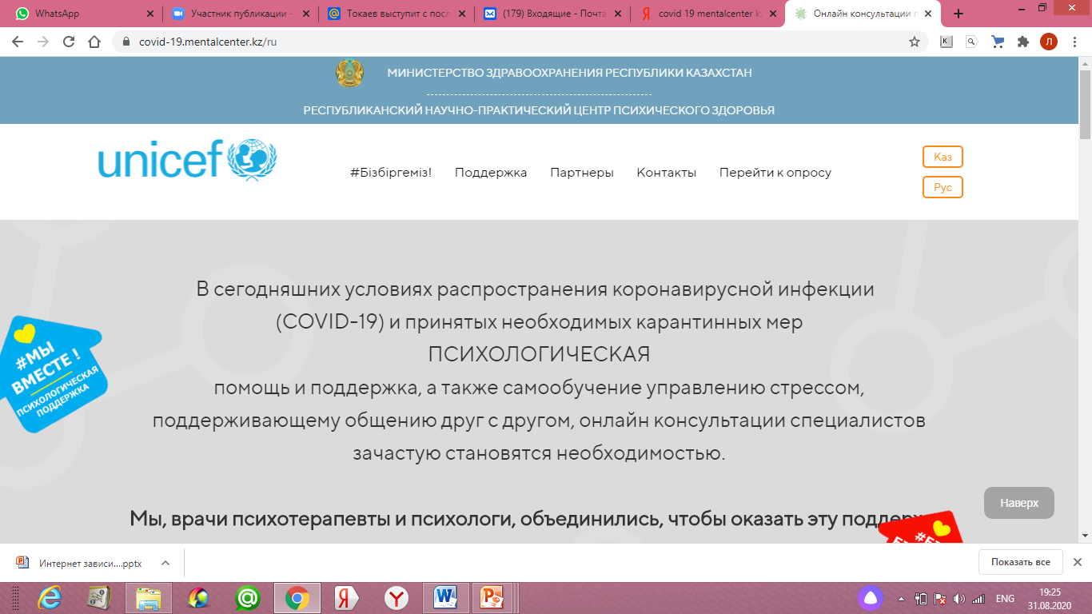
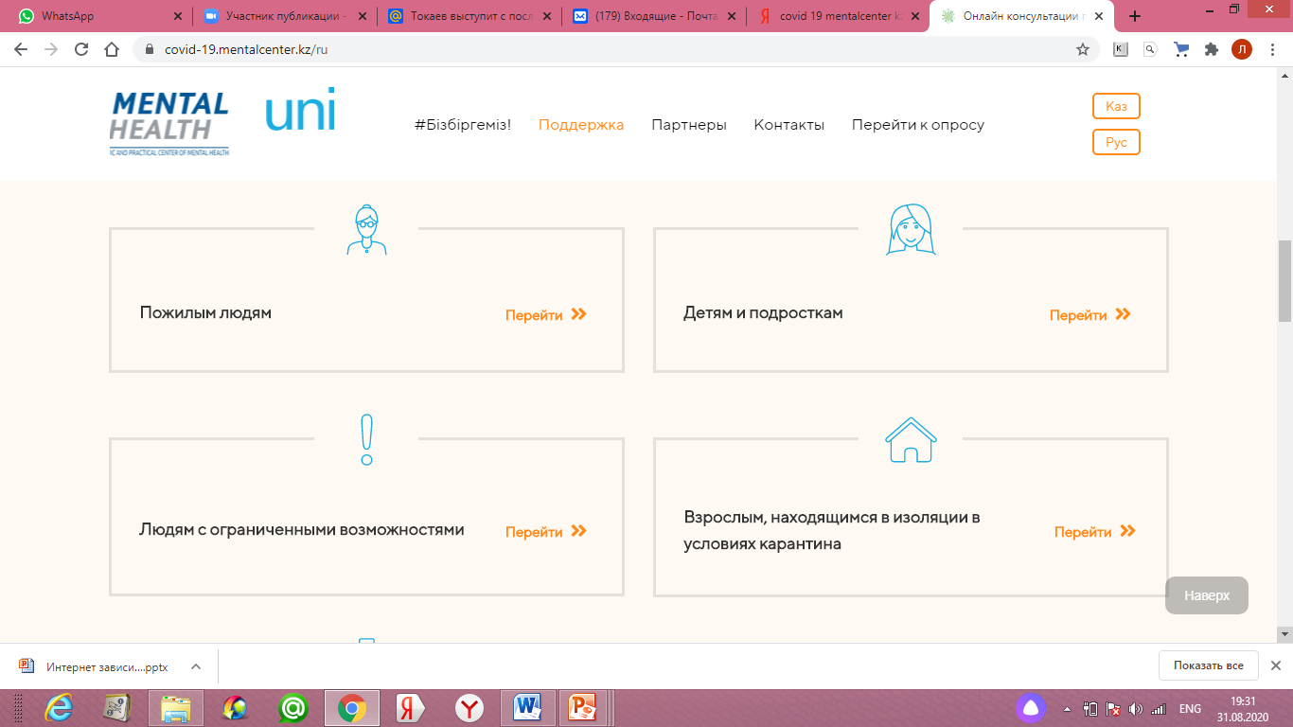
Информация и индивидуальные бесплатные онлайн консультации специалистов на веб-сайте:
на русском языке:
https://covid-19.mentalcenter.kz/ru/
на казахском языке: https://covid-19.mentalcenter.kz/
Молодые люди с 16 лет могут самостоятельно обращаться за консультативной помощью!
Notes:
Вы можете самостоятельно обратиться за помощью к специалистам. Это можно сделать дистанционно через сайт https://covid-19.mentalcenter.kz/. Для этого в поисковой строке любого браузера введите данный адрес, выберите раздел в помощь детям и подросткам.

Slide 22
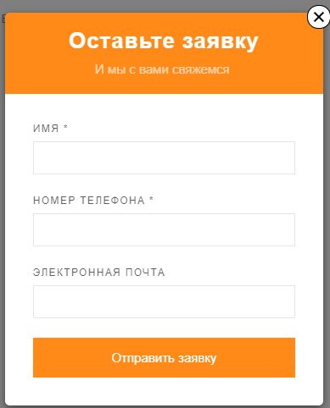
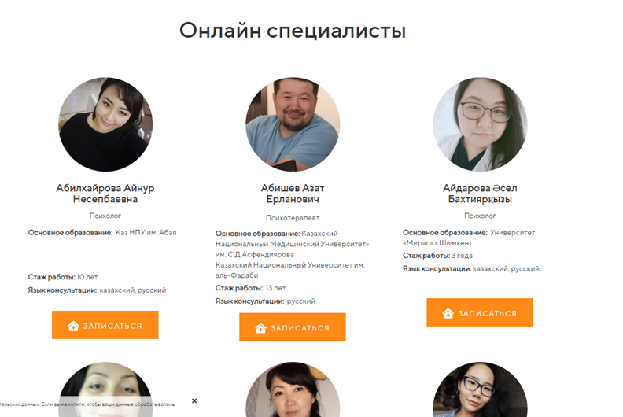
КАК ПОЛЬЗОВАТЬСЯ ВЕБ-САЙТОМ COVID-19.MENTALCENTER.KZ:
Зайти на один из шести разделов сайта («Пожилым людям», «Детям и подросткам», «Людям с ограниченными возможностями» и другие).
Нажать на «Онлайн специалисты» (находится вверху справа). Появятся информация и фотографии специалистов.
Из списка с фотографиями выбрать специалиста и нажать на «Записаться». Появится окошко «Оставьте заявку».
Заполнить заявку с указанием имени (можно анонимно), номера сотового телефона и электронной почты.
После подтверждения ждите смс с указанием даты, времени и ссылки на индивидуальную консультацию
Notes:
После этого выберите вкладку «онлайн специалисты» и выберите того, с кем вы хотели бы пообщаться. Нажмите клавишу «записаться», указав корректный номер и почту. После этого вам придет смс-уведомление, в котором указано время встречи.
Если вам меньше 16 лет – вам нужно обязательно обратиться к своим родителям или братьям, сестрам, которые старше вас, чтобы затем получить консультацию и помощь в разрешении вашей ситуации.
Вы также можете поделиться с вашим учителем или школьным психологом или врачом.

Slide 23
Некоторые проблемы могут быть очень серьезными и болезненными, но мы можем связаться с людьми, которые могут помочь нам
Если Вам или кому-то, кого Вы знаете, плохо –
получение помощи возможно
Если по какой-либо причине Вы не довольны полученной помощью, свяжитесь с другим человеком,
НО НЕ СДАВАЙТЕСЬ!
Notes:
Очень важно понимать, что своевременное обращение за помощью может улучшить его качество жизни, здоровья, а может даже спасти жизнь.
Ищите тех, кто поможет. Эмоциональные проблемы, стресс, кризисы, депрессии, суицидальные мысли или другие проблемы психического здоровья могут быть очень болезненными и серьезными, что вам нужна помощь от кого-то еще. Есть люди, которым вы небезразличны и которые могут помочь вам - дайте им шанс сделать это, обратитесь к ним.

Slide 24
Спасибо за Ваше участие! Вы всегда можете связаться со мной по следующим контактным данным: Ф.И.О. ______________ педагог-психолог школы/колледжа _______________ тел. _____________
Notes:
Если у вас остались вопросы свяжитесь со школьным психологом или психологом колледжа.

Slide 25
Пожалуйста выразите свою удовлетворенность занятием при помощи реакции (смайлом)

